Slide 1
ỦY BAN NHÂN DÂN PHƯỜNG VIỆT HƯNG
TRƯỜNG MẦM NON NẮNG MAI
HOẠT ĐỘNG LÀM QUEN VỚI TOÁN
Đề tài: Đếm đến 10, so sánh số lượng 2 nhóm
trong phạm vi 10
Lứa tuổi: 4-5 tuổi
Giáo viên: Nguyễn Thị Thu Hương

Slide 2
I. MỤC ĐÍCH – YÊU CẦU
1. Kiến thức:
- Ôn đếm đến 9, nhận biết số lượng trong phạm vi 9,số 9., Học đếm đến 10, nhạn biết số lượng trong phạm vi 10.
2. Kĩ năng
-Rèn kỹ năng đếm, so sánh, tạo nhóm.
- Rèn kỹ năng quan sát, ghi nhớ có chủ định.
- Trẻ chơi trò chơi thành thạo
3. Thái độ
- Hứng thú tham gia các hoạt động cùng cô

Slide 3




Phần1: Ôn số lượng trong phạm vi9

Slide 4

Câu đố:
Chẳng phải là chim,bay trên trời
Chở được nhiều người
Đi khắp mọi nơi
Là cái gì?

Slide 5

9
7

Slide 6
Câu đố:
Xe bốn bánh
Chạy bon bon
Kêu bíp bíp
Là xe gì?

Slide 7

9
6

Slide 8






Phần 2: Đếm đến 10, nhận biết nhóm đối tượng trong phạm vi 10, nhận biết chữ số 10
10
10

Slide 9

10

Slide 10
0
1

Slide 11
Phần 2: Đếm đến 10, nhận biết nhóm đối tượng trong phạm vi 10, nhận biết chữ số 10
10
7
10
9
4

Slide 12

Trò chơi
“Bé thi tài”

Slide 13
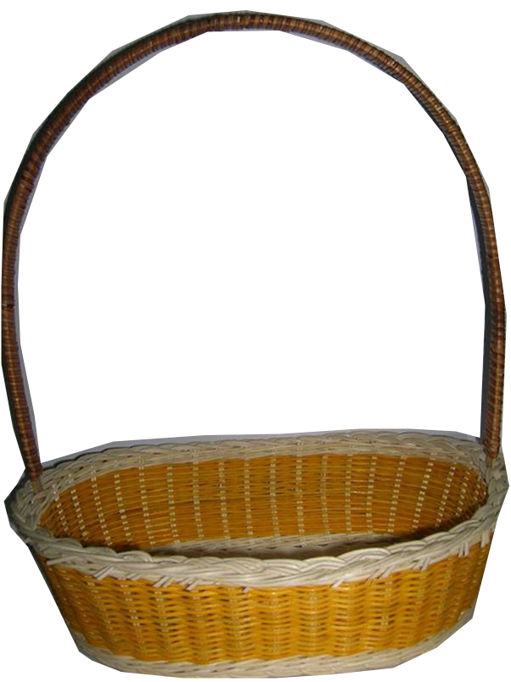

Trong giỏ có bao nhiêu quả táo?
Thêm vào cho đủ là 10
8
9
10
10

Slide 14

Trò chơi : Ai thông minh
- Cách chơi: Bé hãy tìm nhóm có 10 đối tượng và nối chúng với số 10.

Slide 15


7
8
10
9

Slide 16






10
7
9
8

Slide 17


Tiết học đến đây đã kết thúc
Xin chào hẹn gặp lại các con vào giờ học lần sau

